Slide 1
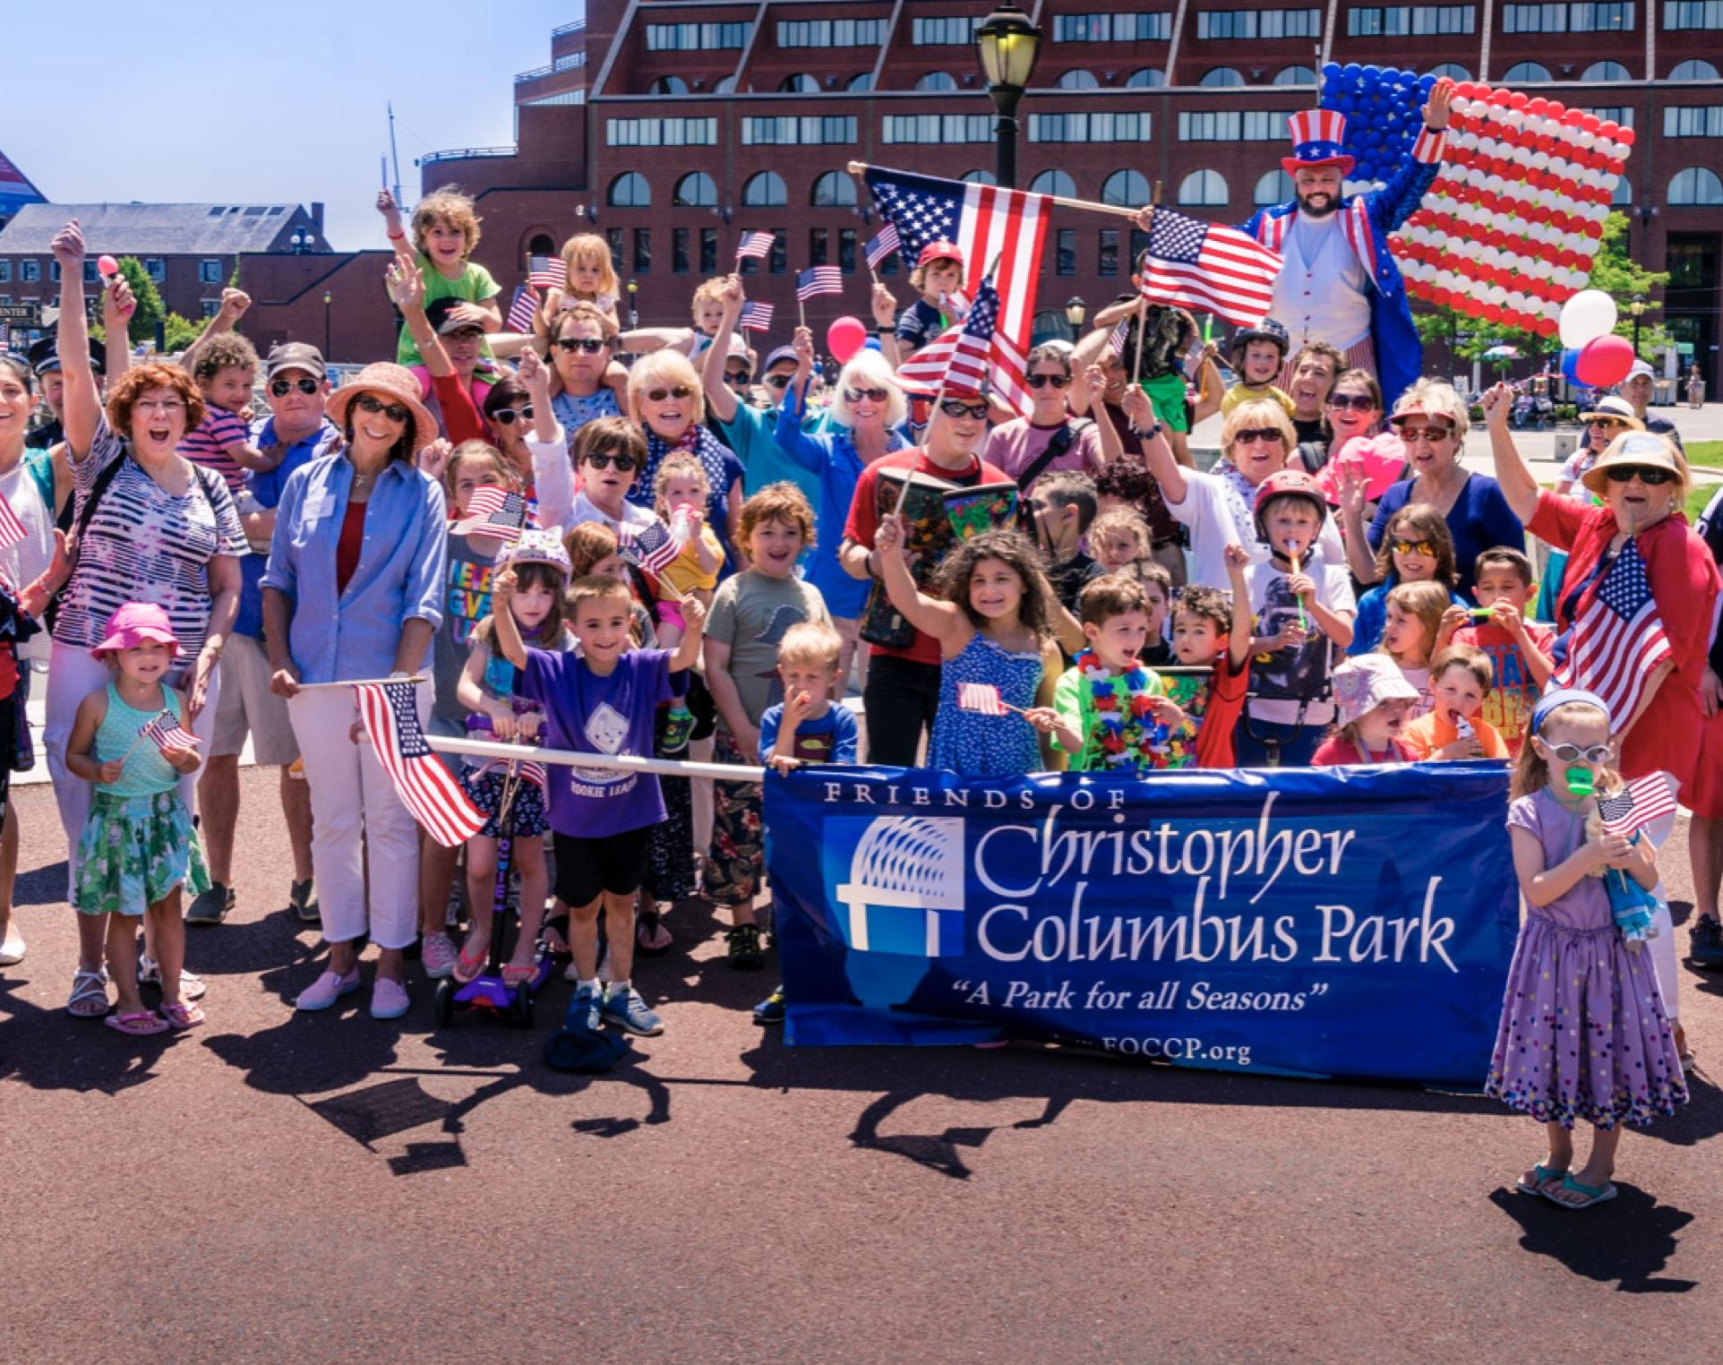
Christoffer Columbus og eftertiden

Slide 2
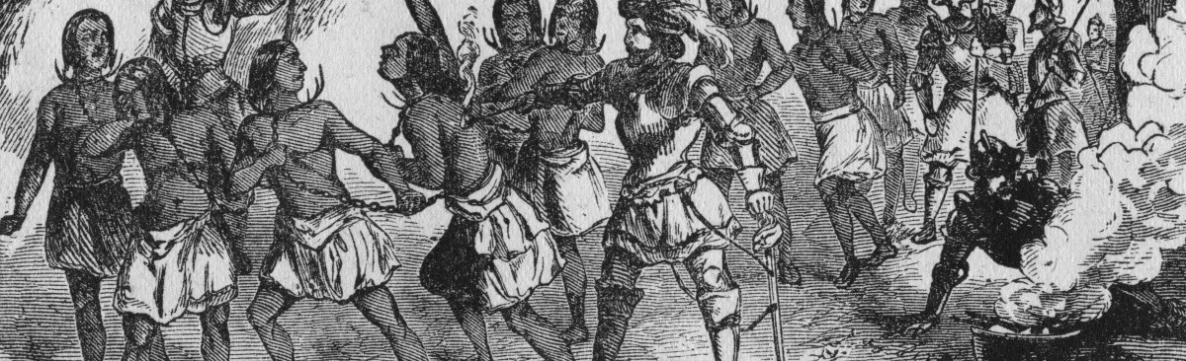
Læs s. 36-40 (spring over kilderne)
Læsefokus:
1) Hvilke konsekvenser fik mødet mellem spanierne og de indfødte?
2) Hvordan blev indianerne behandlet og hvad lå til grund for denne behandling?

Slide 3
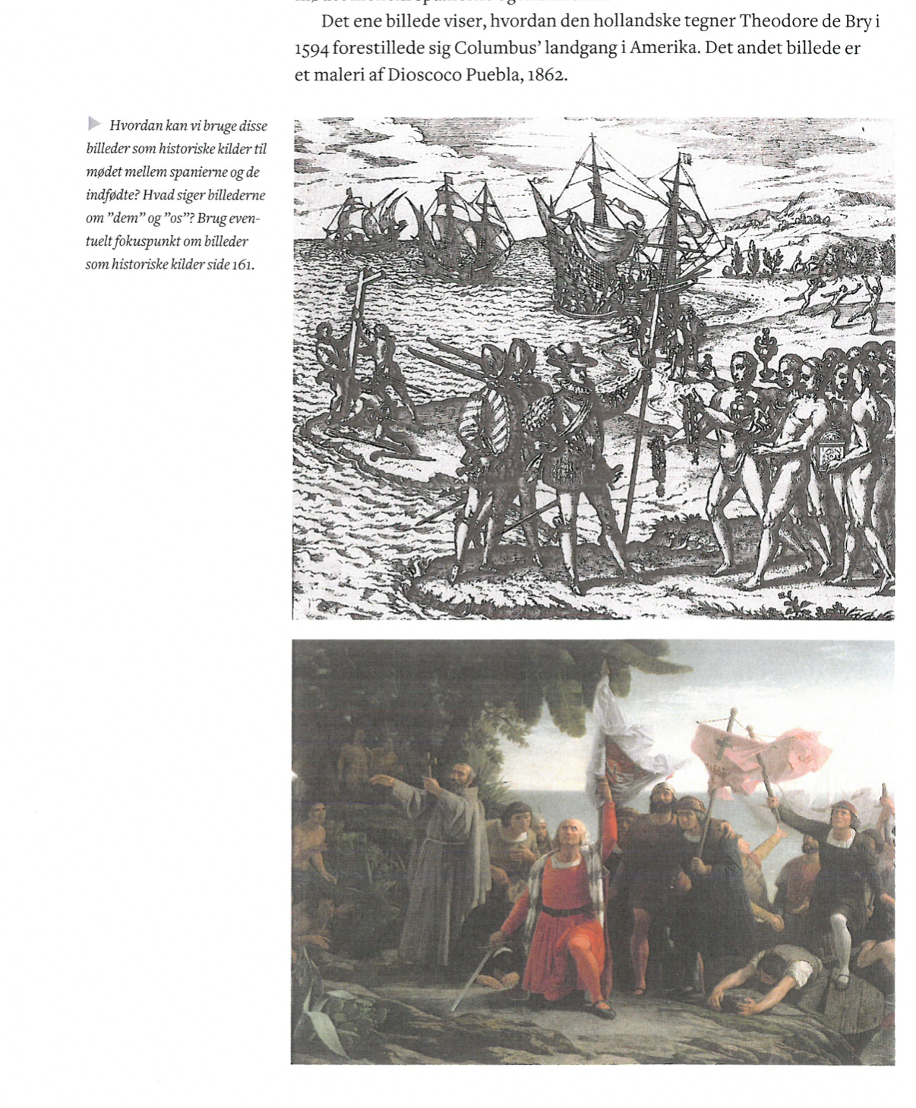
På side 40 er der disse to malerier omhandlende Columbus´ landgang og første møde med de indfødte.
Beskriv hvad malerierne viser og hvilken tendens, der er at finde.

Slide 4
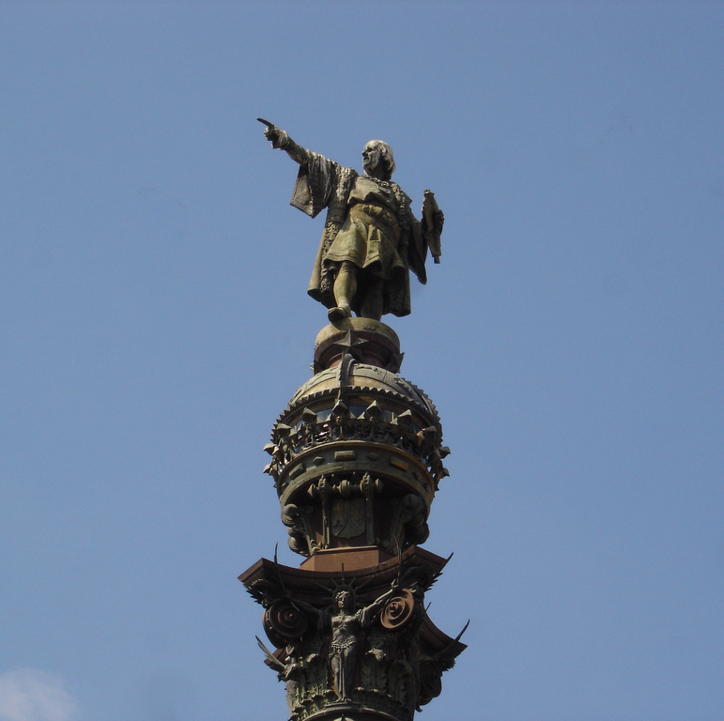
Monument fra 1881 i Barcelona
Nu hopper vi frem I tid og ser på nutidige – særlig amerikansk - syn på Columbus

Slide 5
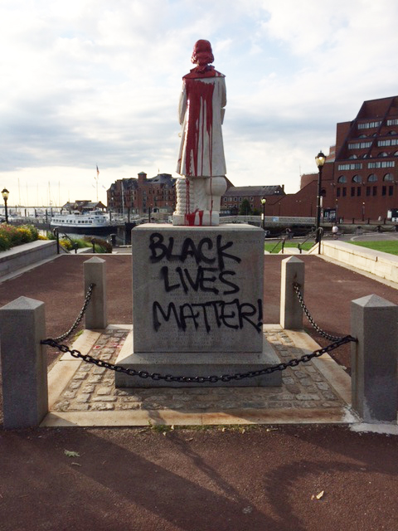
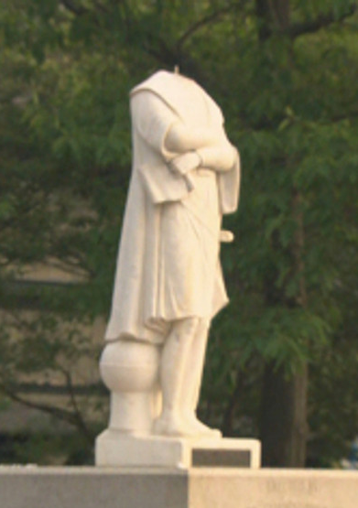
Monumenter af Columbus år 2020
https://www.history.com/news/columbus-day-controversy
Se de to første videoer i vedlagte link. Er der en særlig tendens i disse?
Hvad er problemet mht det at have et Christoffer Columbus dag (d. 10. oktober i USA)? - læs det sidste afsnit i artiklen…

Slide 6
Forskellige nutidige amerikanere udtaler sig om Columbus:
https://www.youtube.com/watch?v=fYTXRDtYzYc
- Hvad er de interviewedes syn på Columbus og hvilke argumenter bruger de?
- Hvorfor tror I, at kritikken af Columbus har været særlig stor i de senere år?
Kan I i den henseende inddrage begreberne, som vi i særlig grad arbejdede med ifm forløbet om Grønland:
  Historiebrug
  Kollektiv erindring (en større gruppes fælles historie)
  Erindringspolitik (politisk mål at påvirke den kollektive erindring ofte for at fremme et særligt budskab)

